Slide 1
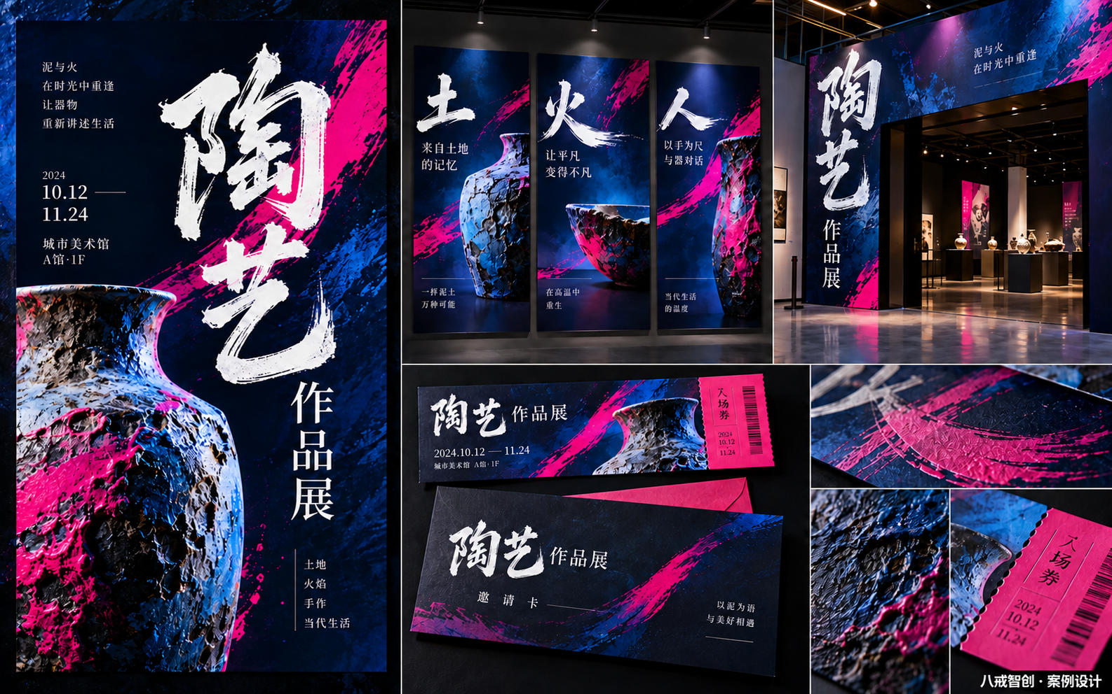
陶艺展览策划
泥与火，
留下手的温度。
八戒智创 · 案例设计
Notes:
八戒智创案例设计展示。页面展示设计内容；实际施工、系统上线与经营效果须以各项目真实记录为准。

Slide 2
陶艺展览策划
泥与火，留下手的温度。
从形态、触感到观看顺序
一件器物的形态，
也是观看的起点。
展览策划示例 · 实际展品与场地另行确认
八戒智创 · 案例设计
02
Notes:
八戒智创案例设计展示。页面展示设计内容；实际施工、系统上线与经营效果须以各项目真实记录为准。

Slide 3
陶艺展览策划
四个位置，串起一次体验
关系示意，不对应真实路线、施工尺寸或经营布局
器形入口
材料观察
制作线索
交流停留
以一件器物的轮廓
建立第一眼印象。
近看表面与边缘，
阅读材料的差异。
用经过核实的过程图
解释实际制作。
留下观察与问题，
延伸自己的理解。
01
02
03
04
八戒智创 · 案例设计
03
Notes:
八戒智创案例设计展示。页面展示设计内容；实际施工、系统上线与经营效果须以各项目真实记录为准。

Slide 4
陶艺展览策划
视觉语言，不只是一张封面
让颜色、形状与阅读方式彼此呼应
粗与细
轻与重
光与影
主色
重点色
过渡色
底色
标题建立识别，正文解释内容。
颜色表达方向，实际制作需核对色样。
八戒智创 · 案例设计
04
Notes:
八戒智创案例设计展示。页面展示设计内容；实际施工、系统上线与经营效果须以各项目真实记录为准。

Slide 5
陶艺展览策划
从器形，读到材料的性格
三个设计观察角度
粗与细
轻与重
光与影
粗粝表面与细腻边缘并置，让近距离观看有内容。
低器与高器错落摆放，留出完整阅读轮廓的空隙。
光线帮助观察起伏，不用夸张反射掩盖表面细节。
八戒智创 · 案例设计
05
Notes:
八戒智创案例设计展示。页面展示设计内容；实际施工、系统上线与经营效果须以各项目真实记录为准。

Slide 6
陶艺展览策划
从看到，到愿意继续了解
参与顺序示例，实际安排另行核实
1
2
3
4
先看整体
选择一件
近看细节
记录感受
观看不要求先有专业知识，细节说明应让人知道眼前看到了什么。
八戒智创 · 案例设计
06
Notes:
八戒智创案例设计展示。页面展示设计内容；实际施工、系统上线与经营效果须以各项目真实记录为准。

Slide 7
陶艺展览策划
落到具体载体，才看得出一致性
标题、图形与阅读层级的延伸
器物之间
把目光放慢
留下一个问题
你注意到了
怎样的边缘？
八戒智创 · 案例设计
07
Notes:
八戒智创案例设计展示。页面展示设计内容；实际施工、系统上线与经营效果须以各项目真实记录为准。

Slide 8
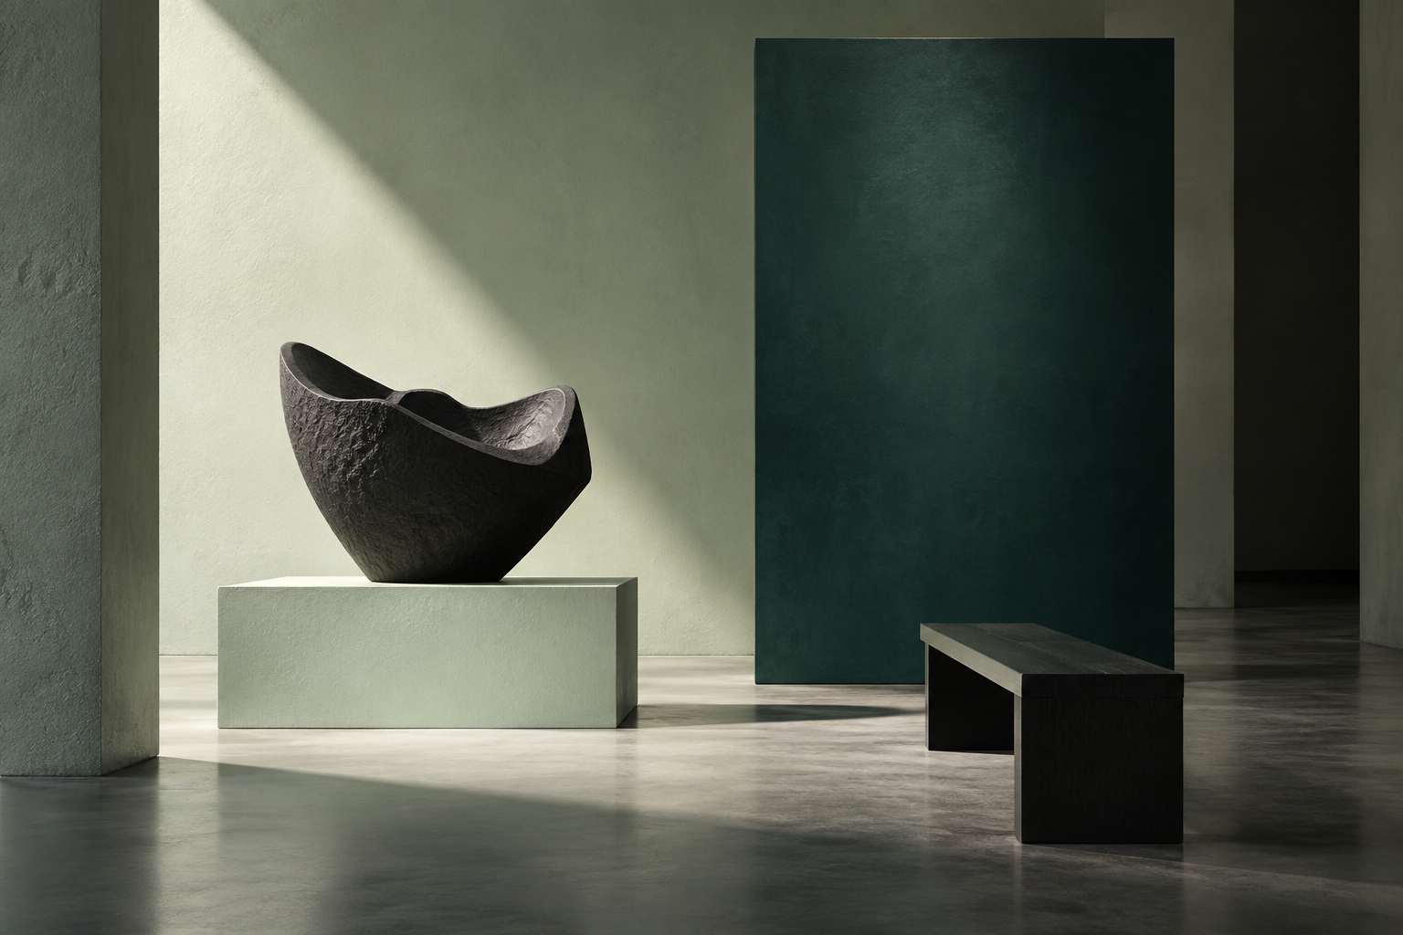
陶艺展览策划
展品、展签与观看位置
展品占据主视线，说明面退到侧边，停留位置留在通道之外。深色器形与浅色台面形成对比，观众可以先看整体，再走近细部。
设计展示
八戒智创 · 案例设计
08
Notes:
本页为八戒智创设计展示。图像来源与制作记录保存在本地制作源；不作为真实客户、施工、性能或上线事实的证明。

Slide 9
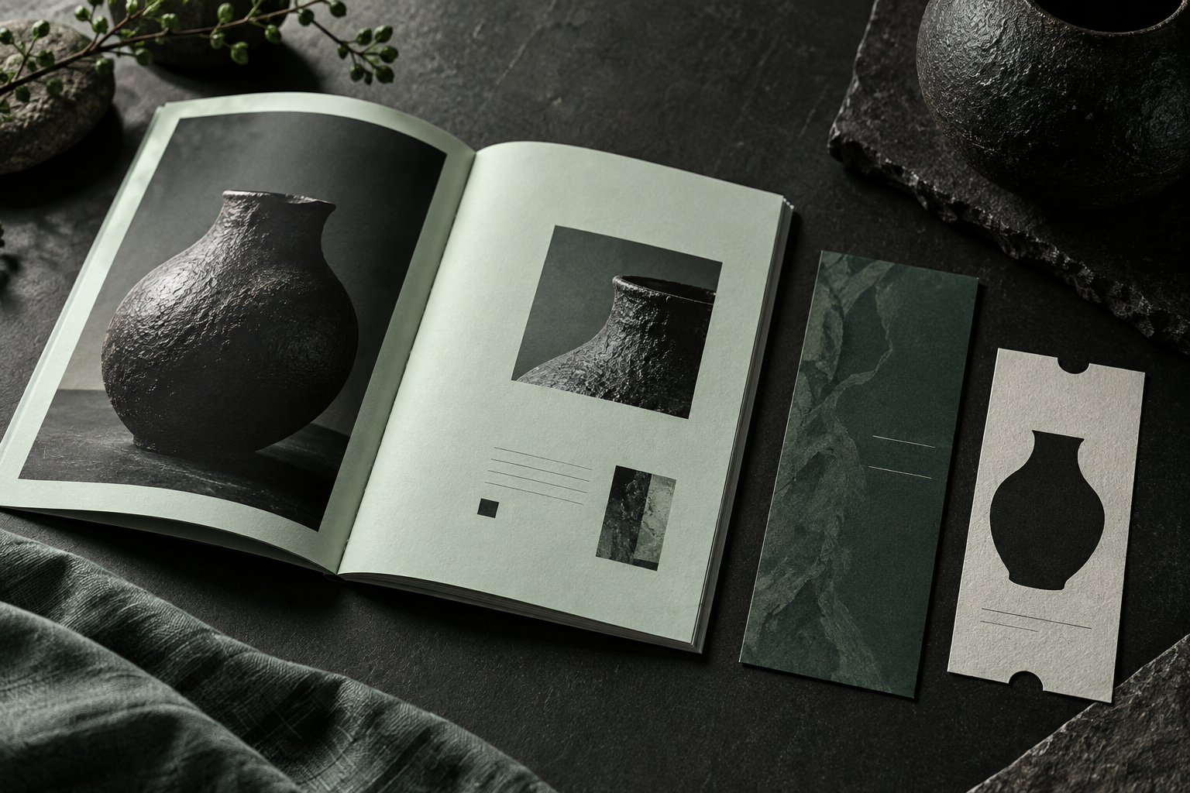
陶艺展览策划
展览内容进入纸面
册页承接作品大图，导览卡提供简短入口，票形纸面保留核心轮廓。主色与留白在不同尺寸中保持一致，阅读密度各有侧重。
设计展示
八戒智创 · 案例设计
09
Notes:
本页为八戒智创设计展示。图像来源与制作记录保存在本地制作源；不作为真实客户、施工、性能或上线事实的证明。

Slide 10
陶艺展览策划
泥与火，
留下手的温度。
从形态、触感到观看顺序
八戒智创设计咨询：17709151771
八戒智创 · 案例设计
10
Notes:
八戒智创案例设计展示。页面展示设计内容；实际施工、系统上线与经营效果须以各项目真实记录为准。

